Slide 1

연구실 주간 보고
2023년 1월 5일
인공지능 자율주행 로봇 만들기
서지원, 정수연

Slide 2
# 목차
INDEX
PROGRESS
& RESULT
1
진행 사항
& 결과
PLOBLEMS
2
애로사항

Slide 3
# 진행사항 & 결과
PROGRESS
& RESULT
카메라 실행
LED 실행
회로 찾기

Slide 4
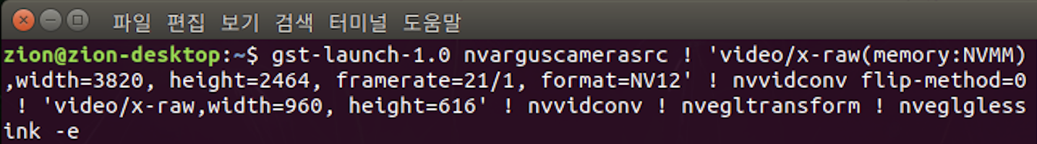
# 상세 내용
DETAIL
카메라 실행

Slide 5
# 상세 내용
DETAIL
LED 켜기
Sudo pip3 install Jetson.GPIO

Slide 6
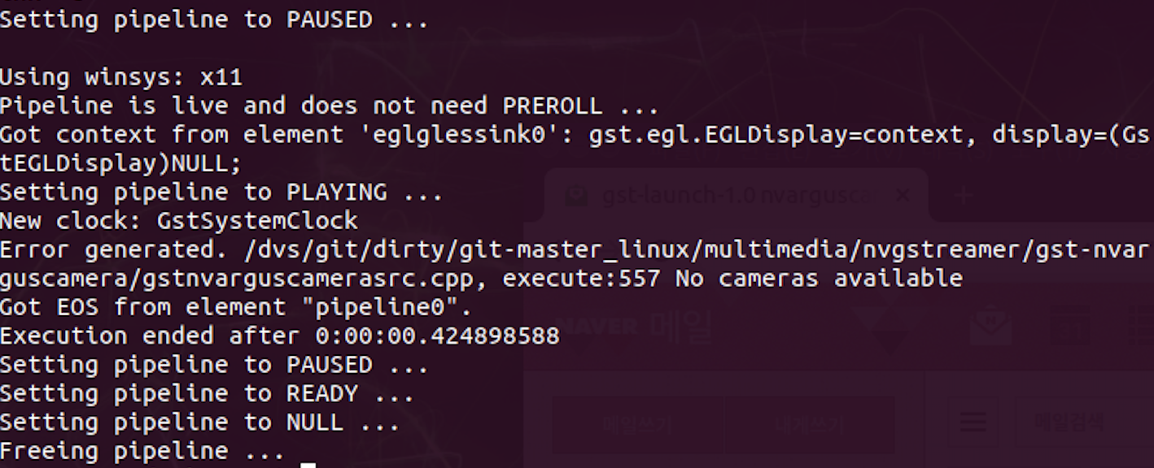
# 상세 내용
DETAIL
카메라 실행

Slide 7
THANK YOU

